Slide 1
Международная премия имени Николая Рериха

Slide 2
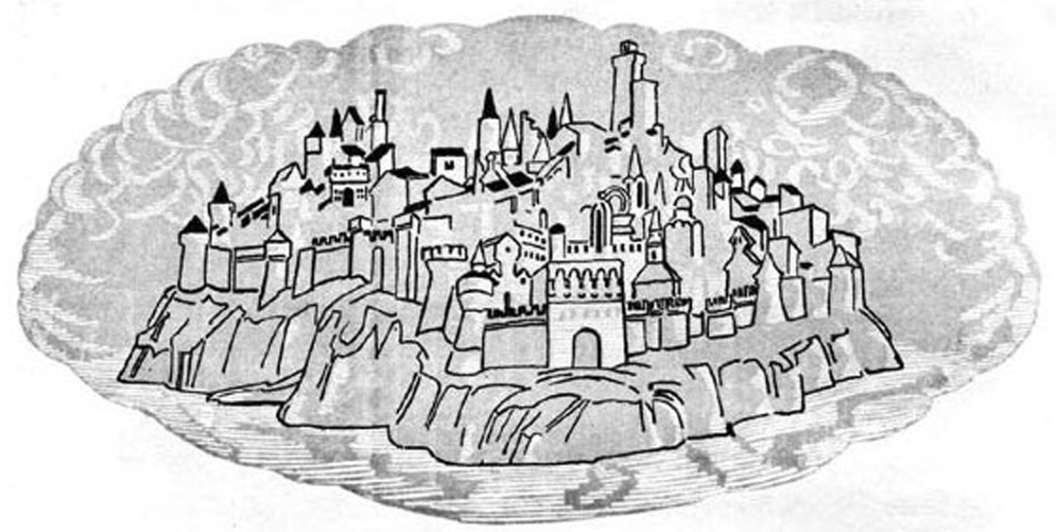
Награждение лауреатов 2018 года

Slide 3
Номинация «Художественное творчество»

Slide 4
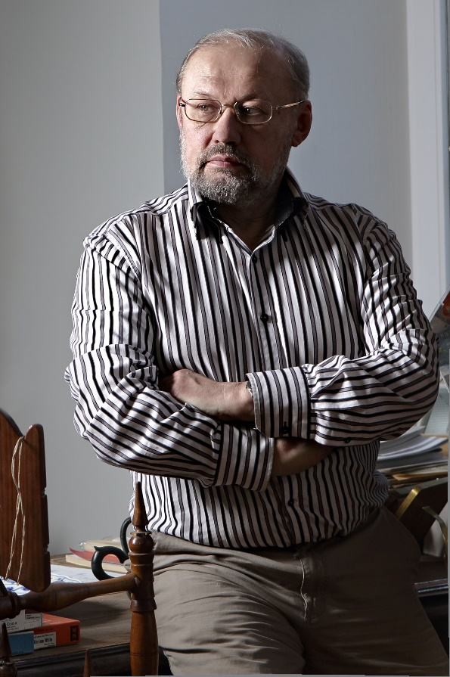
Никита Петрович Фомин
Действительный член Российской Академии художеств, заслуженный художник России, профессор.
Член Союза художников России с 1975 года. Лауреат Государственной премии РСФСР в области архитектуры. В настоящее время профессор Российской академии художеств.

Slide 5
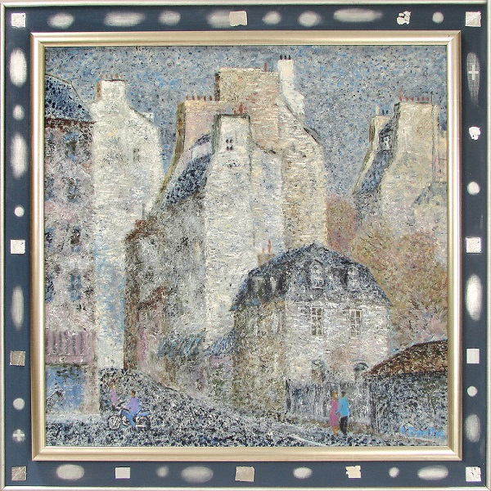

Slide 6
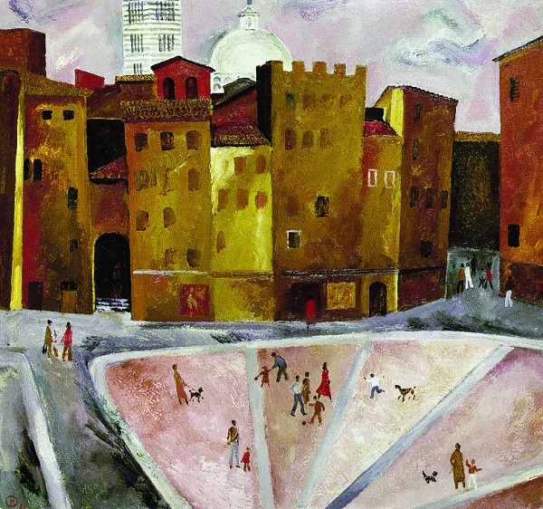

Slide 7
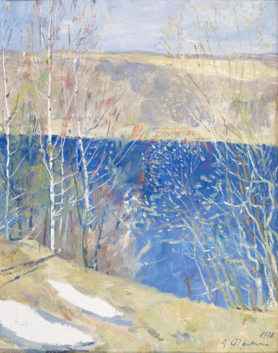
Участник более 200 выставок в России и за границей. Работы хранятся во многих музейных и частных собраниях нашей страны и за рубежом: в Государственном Русском музее, Музее Академии художеств, Государственном музее истории Санкт-Петербурга, Музее истории Москвы, Хантер-музее (США) и др.

Slide 8
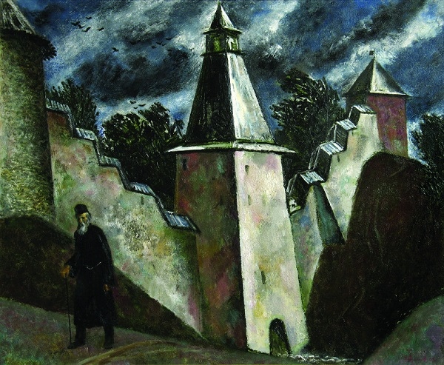
Умение совместить в своих поисках достижения различных художественных школ и в то же время сохранить современное мироощущение и индивидуальность – одно из основных свойств
живописи Н. Фомина.

Slide 10
Номинация «Педагогика и просветительство»

Slide 11
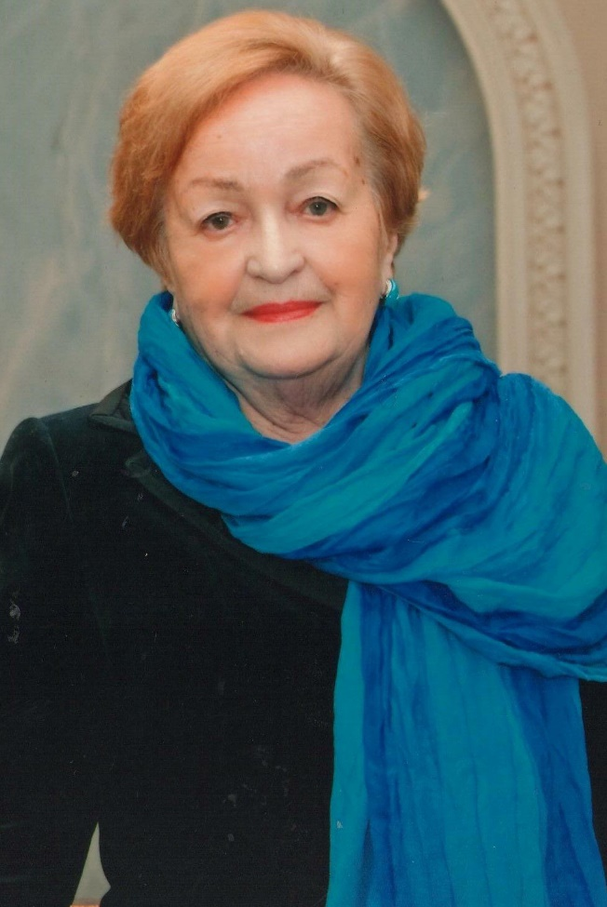
Светлана Николаевна Иконникова
Заслуженный деятель науки РФ, лауреат премии Ленинского комсомола, президент Санкт-Петербургского культурологического общества, доктор философских наук, профессор.

Slide 12
Академик Российской академии естественных наук, Международной академии информатизации, Международной академии наук высшей школы. Президент Санкт-Петербургского культурологического общества.
Член редколлегии журнала «Вопросы культурологии».
Председатель диссертационного совета по культурологии. Член президиума Санкт-Петербургского философского общества.
Почётный профессор кафедры ЮНЕСКО в Санкт-Петербурге по компаративным исследованиям духовных традиций, специфики их культур и межрелигиозного диалога.
Награждена Орденом Почёта и медалями.

Slide 13
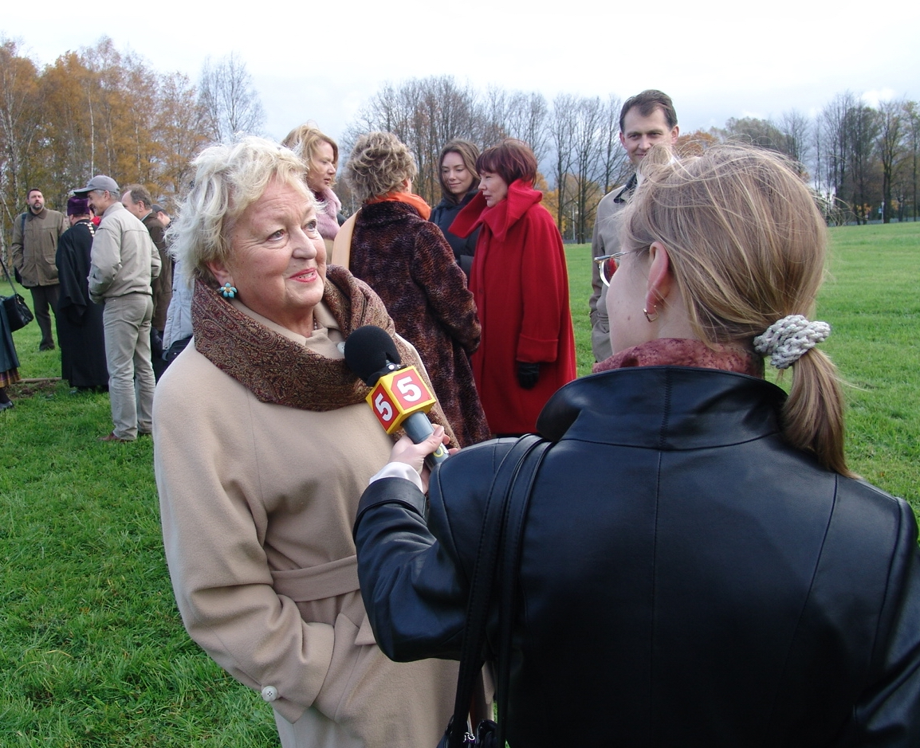
Под руководством С. Н. Иконниковой защитили 14 докторских и 60 кандидатских диссертаций.
Автор многочисленных учебников, учебных пособий
и статей.

Slide 15
Номинация «Сохранение культурных ценностей и миротворчество»

Slide 16
Тамара Григорьевна Федоренко
Заслуженный работник культуры, директор СПб ГБУК «Мемориальный музей «Разночинный Петербург», руководитель общегородского центра по теории и практике музейного дела.

Slide 17
В 2009 г. – лауреат Международной премии в области предпринимательской деятельности «Элита национальной экономики-2009».
Премией «Музейный Олимп» отмечены следующие проекты музея – 2013 г. в номинации «Музей-детям» - «Шёл по улице трамвай» и в 2014 г. – «Остановка в пути» в рамках Первой Биеннале музейного дизайна.
Осуществлены выставочные проекты в различных субъектах РФ, в том числе и Ближнем Зарубежье.
Издательская деятельность за последнее время наиболее ярко представляет музей через создание научно-популярных фильмов, мультимедийных программ, некоторые их них были отмечены наградами Фестиваля «Музейный Гик».

Slide 18
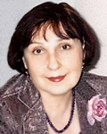
Под руководством директора Т. Г. Федоренко Мемориальный музей «Разночинный Петербург» динамично развивается в современных условиях и его деятельность активно осуществляется в следующих основных направлениях: учёт и хранение фондов, собирательская, экспозиционная, выставочная, рекреационно-образовательная, издательская, PR-деятельность и фандрайзинг.

Slide 20
Номинация «Сохранение Рериховского наследия»

Slide 21
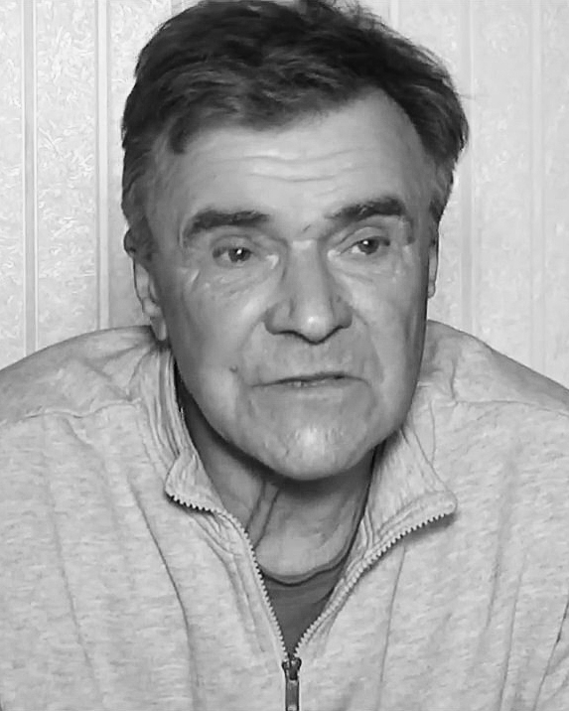
Олег Фёдорович Мартынов
Заслуженный деятель искусств России, советский и российский кинооператор, лауреат кинопремий, режиссёр, путешественник.
Снял около сорока художественных фильмов и телесериалов.

Slide 22
В 1973 году на Всесоюзном кинофестивале в Алма-Ате получил Приз за лучшую операторскую работу в фильме «Жизнь и удивительные приключения Робинзона Крузо» (1972).
В 1992 году на Международном Кинофоруме славянских и православных народов «Золотой Витязь» получил Приз за лучшую операторскую работу в фильме «Мальчики» (1990).
В 1993 году удостоен Премии «Золотой Овен» – за лучшую операторскую работу в фильме «Нелюбовь» (1991).
В 1997 году получил звание Заслуженного деятеля искусств России.

Slide 23
Работал над документальным кинофильмом «Николай Рерих» («Киевнаучфильм», 1975).
Также работал над фильмом «Обитель света», который рассказывает о двух хранителях имения Рерихов в Наггаре: Урсуле Айхштадт и Алёне Адамковой. Автором произведены уникальные съемки усадьбы Рерихов в том виде, в каком она была в 1998 году. В фильме показываются вещи, принадлежавшие Рерихам.
Им снят фильм по результатам экспедиции 2013 года «Тибет – Кайлас. Сияние Бытия». Это фильм-путешествие, фильм-размышление. Он охватывает не только географические пространства, но и исторические и духовные аспекты Тибета.
Также Олег Фёдорович работал над фильмом «Елена Петровна Блаватская. Красота – одеяние Истины».

Slide 25
Номинация «Формирование культурного образа страны в мире»

Slide 26
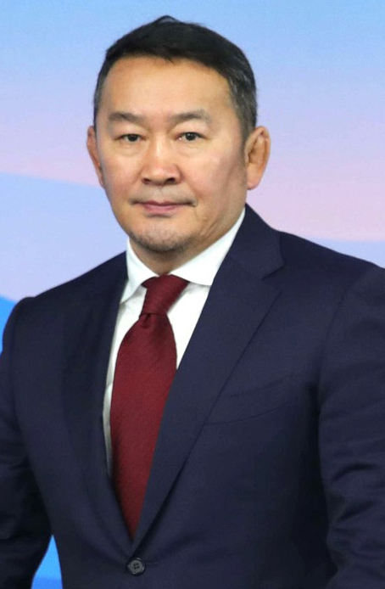
Халтмаагийн Баттулга
Президент Монголии
Увековечил имя основателя Монголии Чингис-хана и построил недалеко от Улан-Батора самую большую в мире 40-метровую конную статую Чингис-хана.

Slide 27
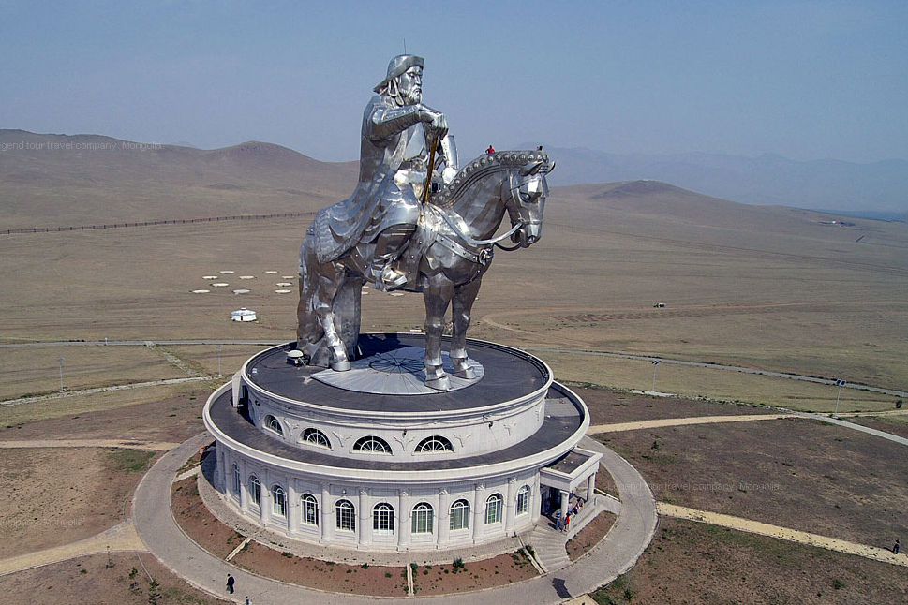

Slide 28
В 2004 году вошёл в состав Великого государственного хурала Монголии, начав путь государственного и политического деятеля.
С 2008 по 2012 год работал госслужащим и занимал пост Министра дорог и транспорта Монголии.
С2012 года являлся Министром промышленности и сельского хозяйства.
В 2017 году политик выдвинут на пост Президента страны от Демократической партии. На состоявшихся 7 июля того же года президентских выборах Баттулга Халтмаагийн одержал уверенную победу.
Официально вступил в должность главы государства 10 июля 2017 года.

Slide 29
В 2018 году Баттулга Халтмаагийн оказывает всемерную поддержку на государственном уровне Музею семьи Рерихов в Улан-Баторе и другим культурным институциям, что позволило организовать культурно-просветительскую деятельность на высоком уровне:
- проведена международная научно-культурная конференция «Рерихи и Монголия», состоялось привлечение монгольских и зарубежных учёных к исследованиям рериховского культурного наследия;
происходит налаживание культурных связей на международном уровне и широкое освещение в СМИ;
проводятся выставки, круглые столы и плэнеры по культурной тематике.
Баттулга Халтмаагийн вносит огромный вклад в развитие российско-монгольских отношений.

Slide 30
Халтмаагийн Баттулга активно поддерживает и финансирует археологические исследования и создание культурно-туристических комплексов. Среди проектов:
- Обширные археологические исследования в местности Гол мод II в сомоне Ундур улаан Архангайского аймака, где были обнаружены захоронения хуннской знати, датируемые около 110 г. до н.э. Гол мод II является самым крупным объектом из всех обнаруженных ранее в Монголии захоронений знати.
- Памятник Чингис-хану «Золотой кнут». Является крупнейшей конной статуей в мире. Статуя вместе с основанием достигает 40 метров в высоту.
- Туристический комплекс «Монголия XIII века». Представляет собой этно-мемориальный и развлекательный парк, в котором воссоздана атмосфера культуры и быта Монголии XIII века. Парк состоит из нескольких комплексов, знакомящих посетителей с жизнью и обычаями древних монголов.
- Культурно-туристический комплекс «Их Майдар». В настоящее время идёт работа по изготовлению литой статуи Будды Майтреи высотой 54 метра по образцу скульптуры, созданной Ундур-гэгэном Занабазаром, и строительству ступы высотой 108 метров. Комплекс «Их Майдар» должен стать не только достопримечательностью для туристов, но и выполнять роль центра изучения и сохранения традиций буддизма.

Slide 31
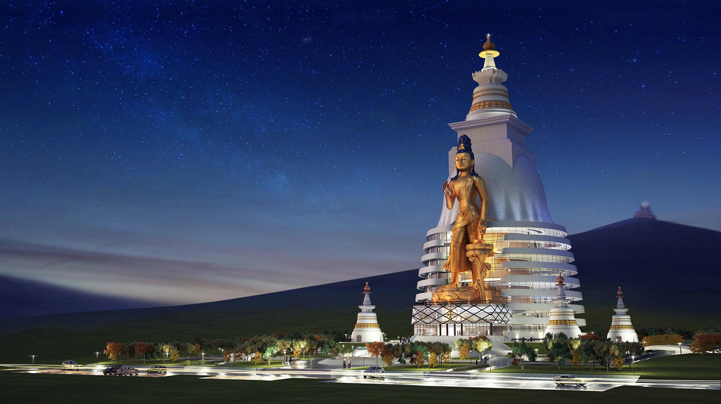

Slide 32
